Slide 1

Manuel utilisateur Rectifications de rémunérations TESA +
Mai 2025 Version 4
www.msa-haute-normandie.fr

Slide 2
Sommaire
Généralités
p 3
La rectification des éléments de rémunération sur un contrat en cours
p 5
La rectification des éléments de rémunération sur un contrat clos
p 17
Le bulletin de paie avec rectification
p 17
[TESA +] – Mai 2025

Slide 3
Généralités
www.msa-haute-normandie.fr

Slide 4
La rectification est possible :
Sur les contrats en cours (BS contenant la date de fin non réalisée) ou contrats clos (sous certaines conditions mentionnées dans ce document)
Sur les rémunérations horaires et sur les autres rémunérations
Sur des périodes facturées et transmises en DSN
Plusieurs fois sur une période déjà rectifiée
Pour 3 périodes maximum sur un même bulletin de salaire
Sur le SMIC RDF uniquement, sans obligation de modifier les heures travaillées
Sur les BS à 0
La rectification de rémunérations entraîne un recalcul du bulletin de salaire initial (avec les nouvelles rémunérations) dans les conditions de contrat de l’époque et connues à la date du recalcul.
[TESA +] – Mai 2025 4

Slide 5
Rectification des éléments de rémunérations sur un contrat en cours
www.msa-haute-normandie.fr

Slide 6
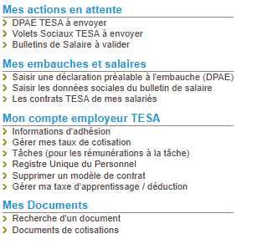

Accès à la saisie du VS d’un contrat en cours
Seuls les contrats en cours peuvent être rectifiés via ce lien.
L’accès se fait donc par la saisie d’une période d’activité
6

Slide 7

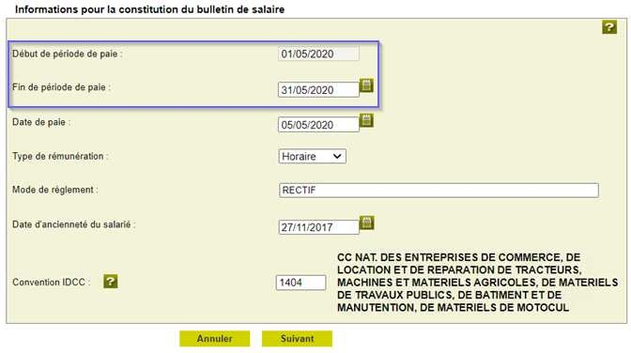


La saisie du VS de la période en cours
Vous devez dans un premier temps saisir une période d’activité dite « porteuse ».
La période de paie (période porteuse) = mai 2020 (exemple)
7

Slide 8
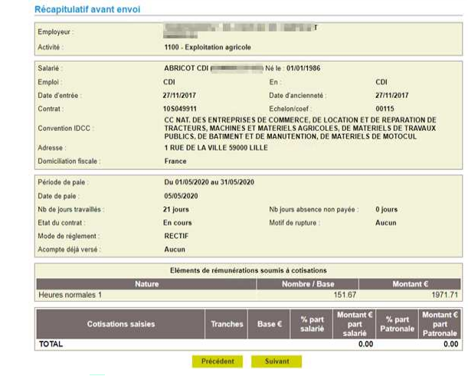


Fin de saisie du VS de la période en cours : récapitulatif avant envoi
Une fois la saisie de la période d’activité dite « porteuse » effectuée, la rectification vous est proposée.
Lorsque la rectification est autorisée, vous avez le bouton suivant en lieu et place du bouton
« envoyer »

Slide 9

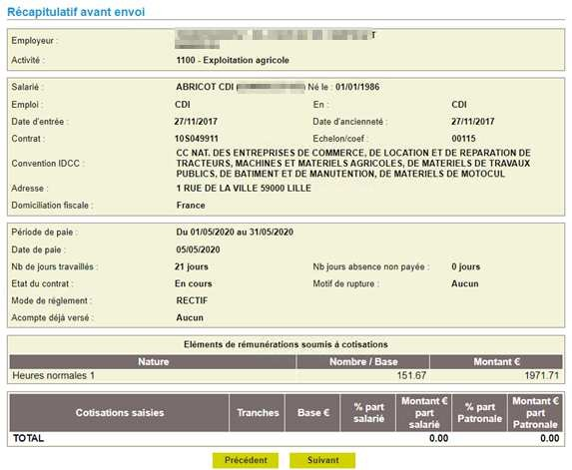

La demande de rectification 1/2
Si le contrat et la situation permettent de saisir des rectifications, après le récapitulatif du VS en cours de saisie, une pop-up est proposée pour vous demander si vous souhaitez effectuer des rectifications ou non.
1. Pas de rectification à saisir : cliquer sur non
La page d’envoi de la période en cours est affichée pour confirmation

Slide 10

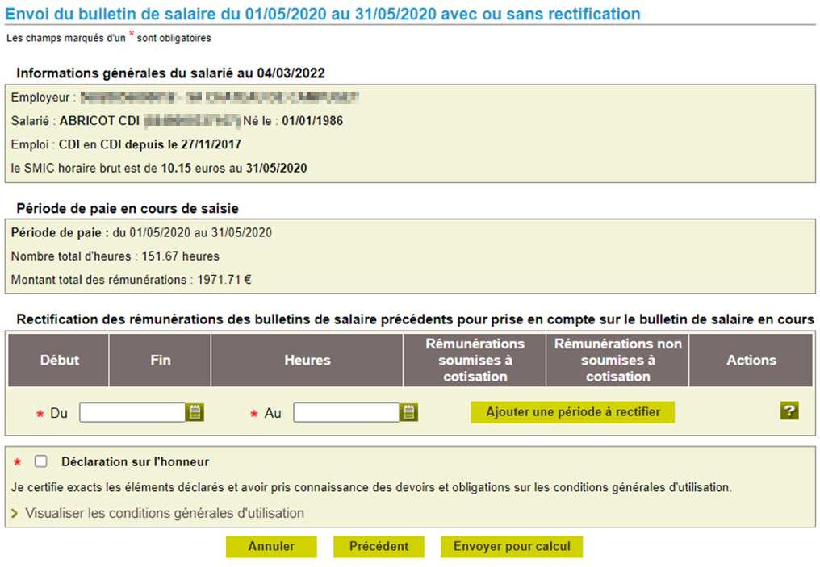

La demande de rectification 2/2
2. Rectification à saisir : cliquer sur Oui
La page pour saisie de la période à rectifier s’affiche.
Saisie de la période concernée par la rectification; puis cliquez sur
« Ajouter une période à rectifier »
La période saisie est contrôlée, elle doit :
être existante
avoir déjà été facturée
avoir été envoyée en DSN
Une fois le contrôle effectué, l’écran de rectification s’affiche.

Slide 11
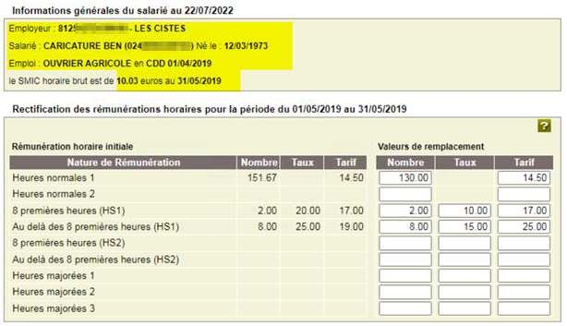


La rectification de périodes antérieures 1/4
1. Saisie possible de 3 périodes antérieures et de rectifier plusieurs fois la même période
Le bloc informations générales vous permet d’avoir le contexte de la saisie : employeur, salarié et la valeur du SMIC horaire pour la période à rectifier.
La période à rectifier est affichée avec l’ensemble des informations du BS horaire initial.
Vous pouvez modifier ou supprimer les valeurs initiales, ainsi qu’ajouter de nouvelles valeurs.

Slide 12
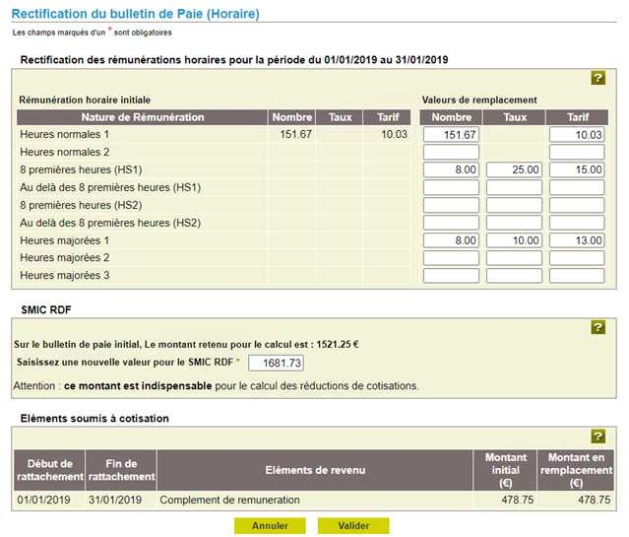
La rectification de périodes antérieures 2/4
Une fois la saisie de votre période rectifiée effectuée, il ne vous reste plus qu’à cliquer sur valider.
De retour sur l’écran récapitulatif, vous pourrez saisir une nouvelle période avec les mêmes contrôles (existence, facturation, DSN envoyée).

Slide 13
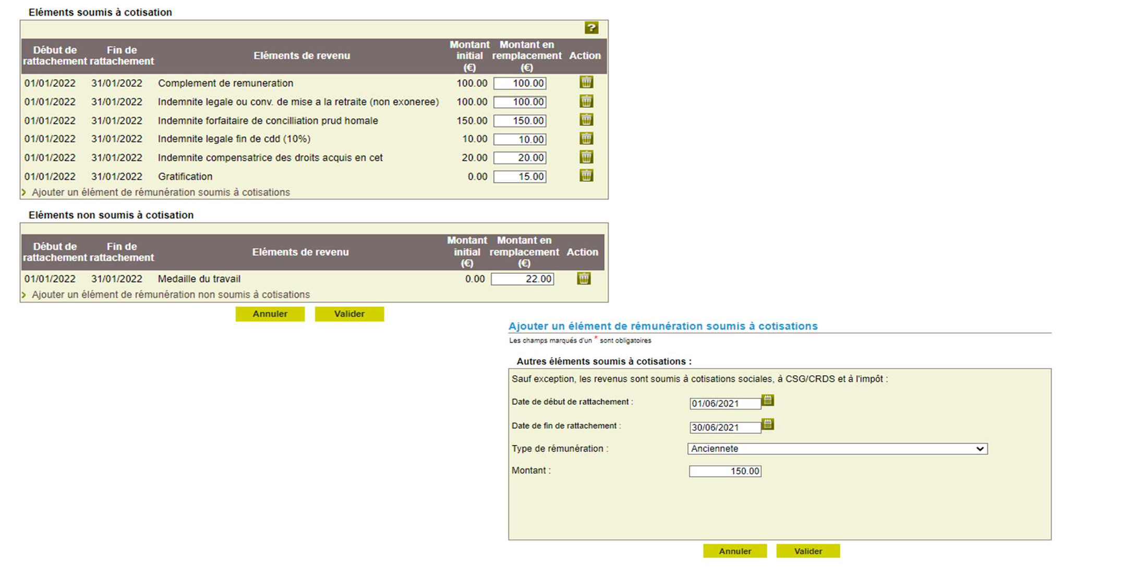

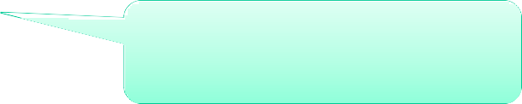


La rectification de périodes antérieures 3/4
2. La rectification des autres éléments de rémunération soumis à cotisation ou non soumis à cotisations
Je souhaite rectifier le montant d’une rémunération : j’indique le montant dans cette zone.
Je souhaite supprimer une rémunération : je clique sur le bouton ci-contre.
Je souhaite ajouter une rémunération :
Je sélectionne l’encart sur lequel porte l’ajout « Eléments soumis à cotisation ou éléments non soumis à cotisation » et je clique sur ajouter un élément de rémunération
La page ci-contre s’ouvre , je saisis les éléments et clique sur valider pour prendre en compte ma nouvelle rémunération.

Slide 14
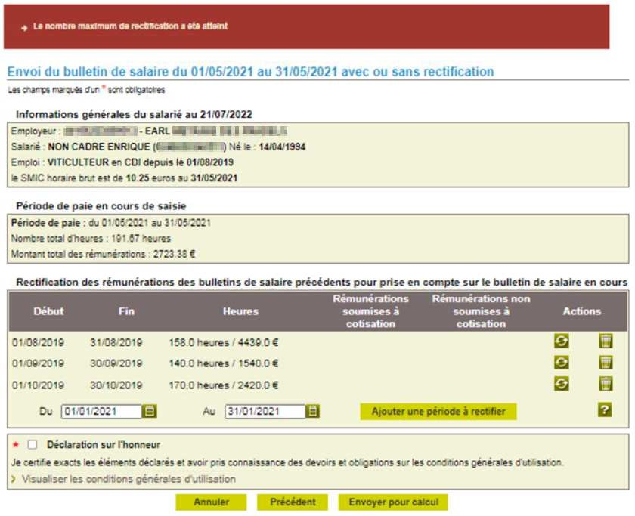

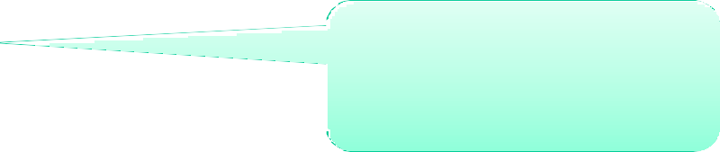
La rectification de périodes antérieures 4/4
La limite est portée à 3 périodes rectifiées par Bulletin de salaires.
Dès qu’une période rectifiée est facturée et envoyée en DSN, elle peut être rectifiée de nouveau.
Une fois vos saisies effectuées, il ne vous reste plus qu’à déclarer les données sur l’honneur et cliquer sur « Envoyer pour calcul ».

Slide 15
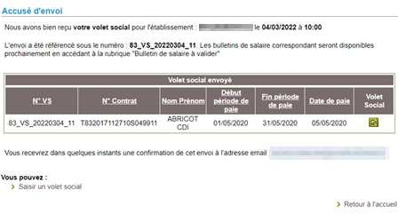

Suite à l’envoi du VS
1. Accusé d’envoi
Un accusé d’envoi est produit pour confirmation comme pour un Volet Social sans rectification

Slide 16


Suite à l’envoi du VS
2. Visualisation du Volet Social
Page 2 : contient les rectifications de la (ou des) période(s) antérieure(s).
Page 1 : contient les informations de la période en cours dite « porteuse ».

Slide 17
Rectification des éléments de rémunérations sur un contrat clos
www.msa-haute-normandie.fr

Slide 18
Accès à la page d’une rectification de salaire d’un contrat clos (après validation par la caisse)
Rechercher le contrat du salarié
18

Slide 19
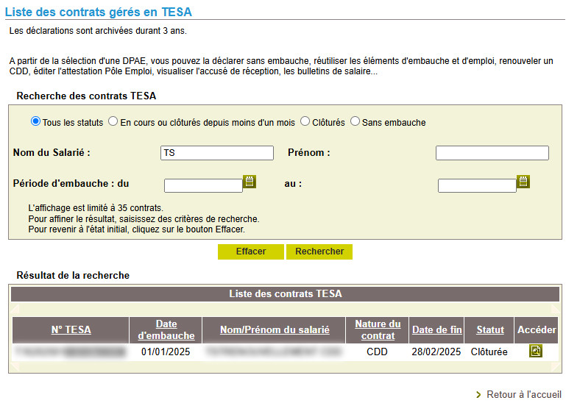
Accès à la page d’une rectification de salaire d’un contrat clos
Cliquer sur Accéder

Slide 20
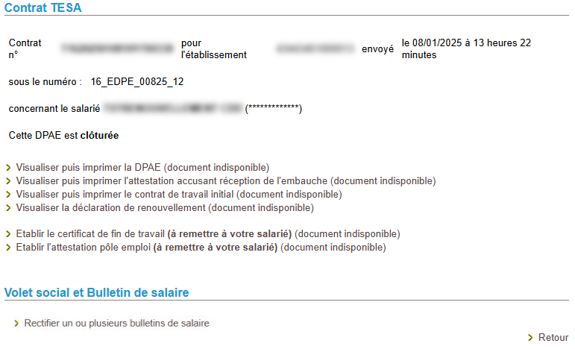
Accès à la page d’une rectification de salaire d’un contrat clos
Cliquer sur Rectifier un ou plusieurs bulletins de salaire
20

Slide 21
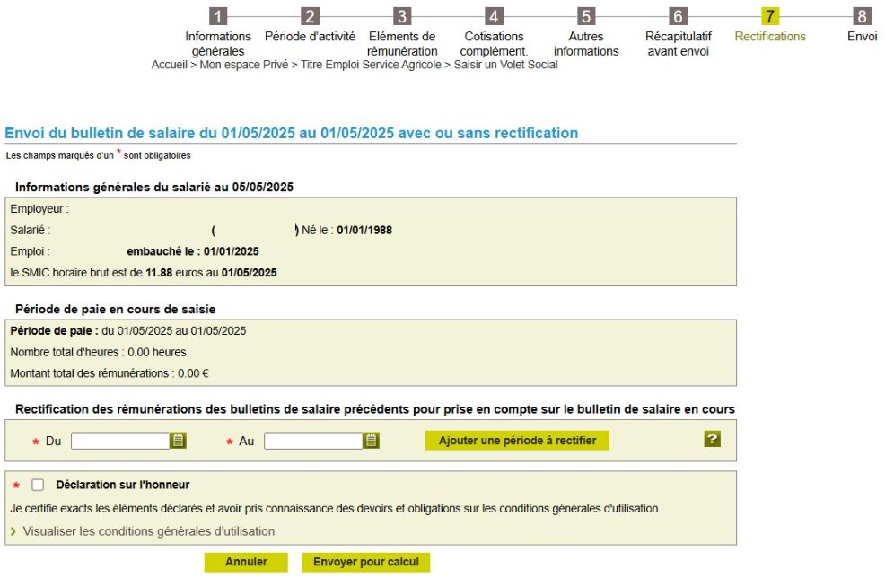
Saisie d’une période de BS à rectifier
Saisie de la période concernée par la rectification; puis cliquez sur
« Ajouter une période à rectifier »
La période saisie est contrôlée, elle doit :
être existante
avoir été envoyée en DSN
Ne pas être antérieure au 01/01/2024
Une fois le contrôle effectué, l’écran de rectification s’affiche.

Slide 22
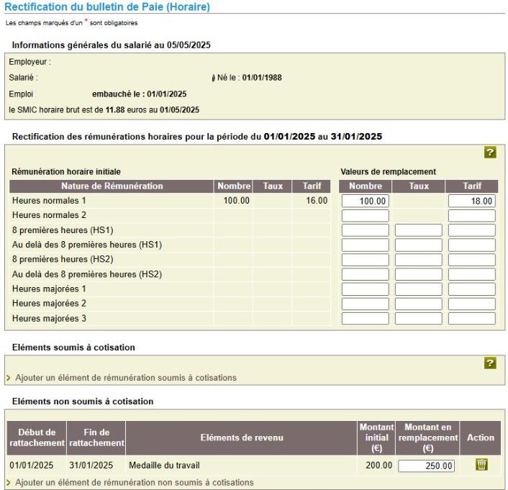
Saisie de la rectification du salaire
Saisir la modification (ici, le tarif)
Ajouter/modifier le cas échéant un élément soumis ou non à cotisation
En cas de multiples rectifications :
La période de rattachement ne peut être supérieure à la 1ère rectification de rémunération horaire effectuée sur le contrat

Slide 23
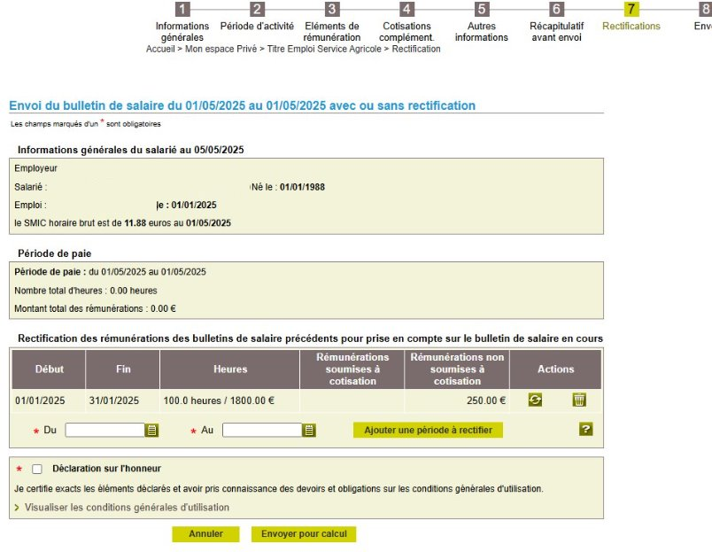
Saisie de la rectification du salaire
La période porteuse débute au 1er jour du mois de saisie, le nombre d’heures et la rémunération sont préremplis à 0.
Le nombre de périodes rectifiées est limitée à 3 périodes rectifiées par Bulletin de salaire, comme pour les contrats actifs
Dès qu’une période rectifiée est facturée et envoyée en DSN, elle peut être rectifiée de nouveau, comme pour les contrats actifs
Déclarer les données sur l’honneur et cliquer sur « Envoyer pour calcul ».

Slide 24
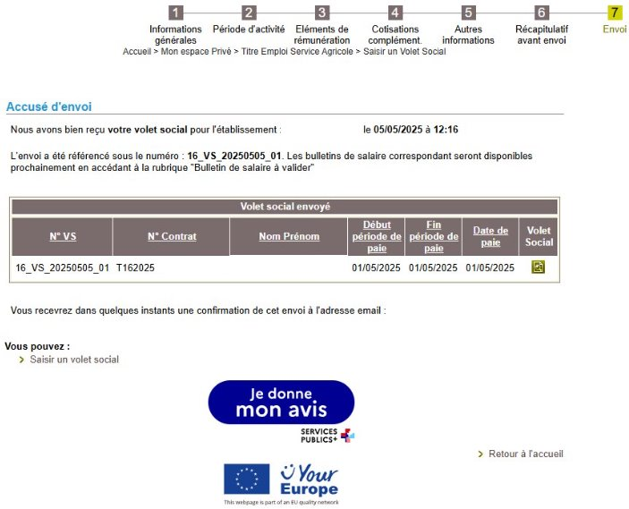
Suite à l’envoi du VS
1. Accusé d’envoi
Un accusé d’envoi est produit pour confirmation.

Slide 25
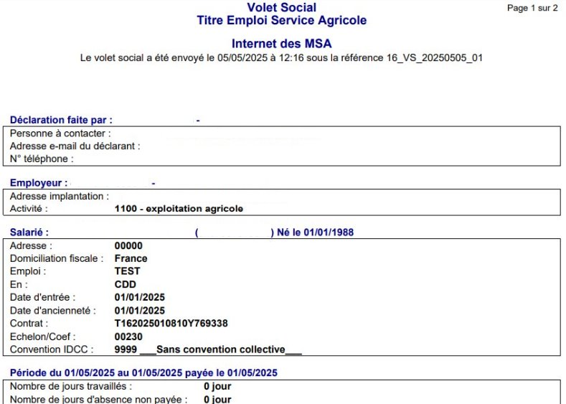
Suite à l’envoi du VS
2. Visualisation du Volet Social

Slide 26
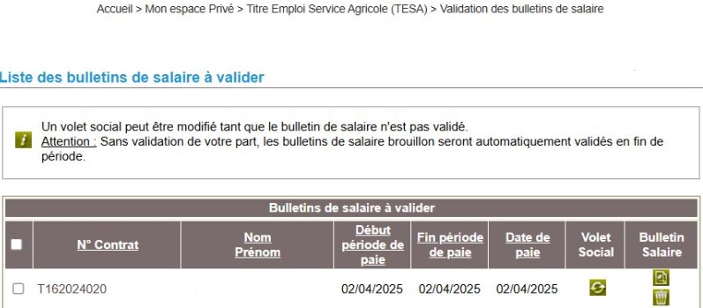
Suite à l’édition du BS
Le bulletin de salaire peut être visualisé ou supprimé avec la corbeille en cas d’erreur
ATTENTION
En cas d’erreur sur le Volet Social pour rectification, celui-ci n’est pas modifiable. Il est nécessaire de supprimer le BS et recommencer la procédure de rectification

Slide 27
Le bulletin de paie avec rectification
www.msa-haute-normandie.fr

Slide 28
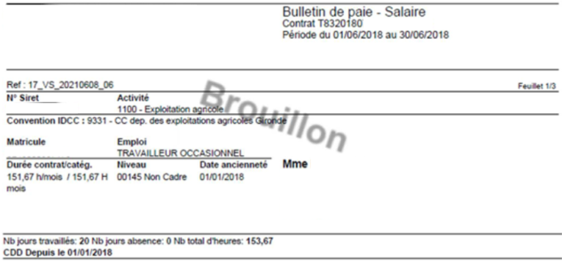
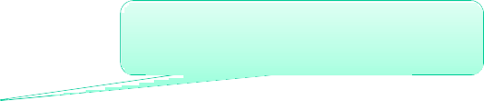

Entête
Informations concernant la période d’activité
Tableau des absences saisies sur le Volet Social
Pas de changement avec un bulletin de salaire normal pour un contrat actif.
Période porteuse par défaut au 1er jour du mois de saisie et rémunération à 0 pour un bulletin de salaire d’un contrat clos.
28

Slide 29

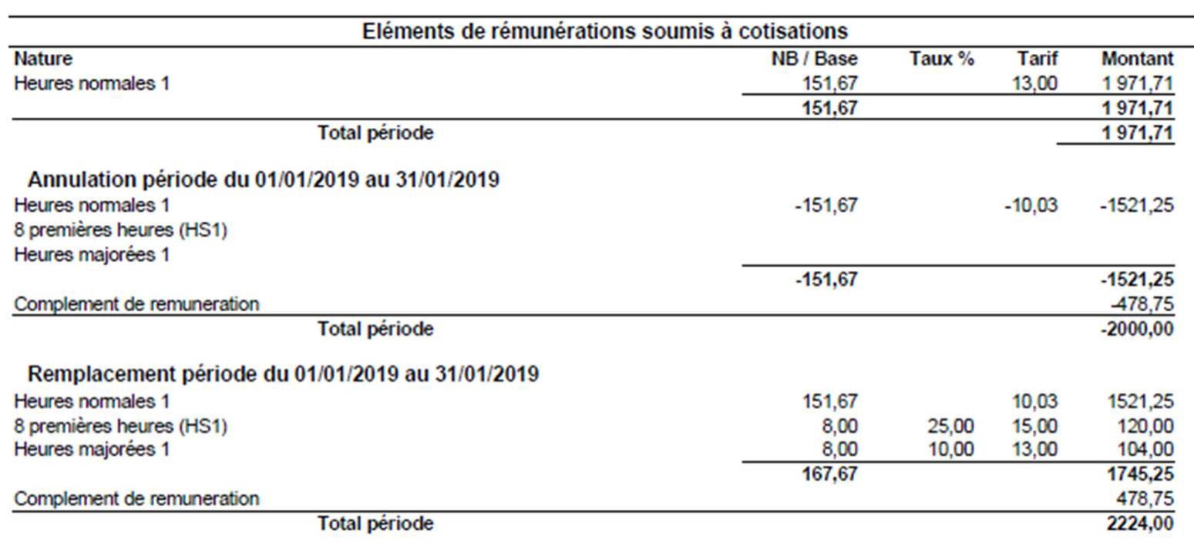



Les éléments de rémunérations
Les éléments de rémunération soumis à cotisations sont répartis en 3 blocs.
1 : La période en cours
2 : La période initiale rectifiée en annulation
3 : La période rectifiée en remplacement de la période initiale

Slide 30
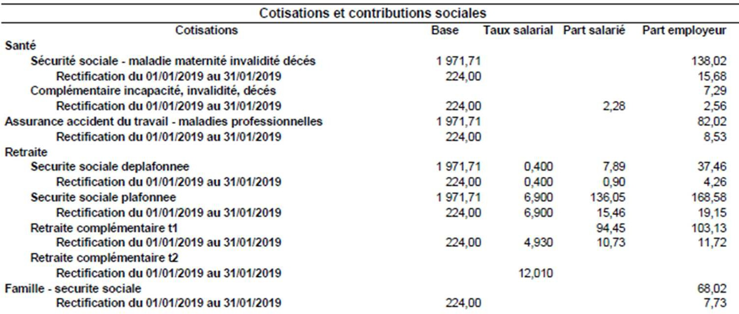

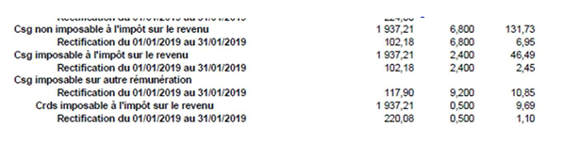
Les pavés cotisations et contributions
En cas de rectification, les cotisations de la période en cours sont calculées avec les références de la période en cours et les rectifications avec les valeurs en vigueur sur la période rectifiée.
Pour chaque rectification, la période est affichée en dessous du libellé de la cotisation concernée.
L’assiette (Base) correspond au différentiel entre l’assiette de la période initiale en annulation et celle de la période rectifiée (2224 – 2000 = 224)
ATTENTION
Pas de recalcul pour les cotisations gérées hors MSA

Slide 31
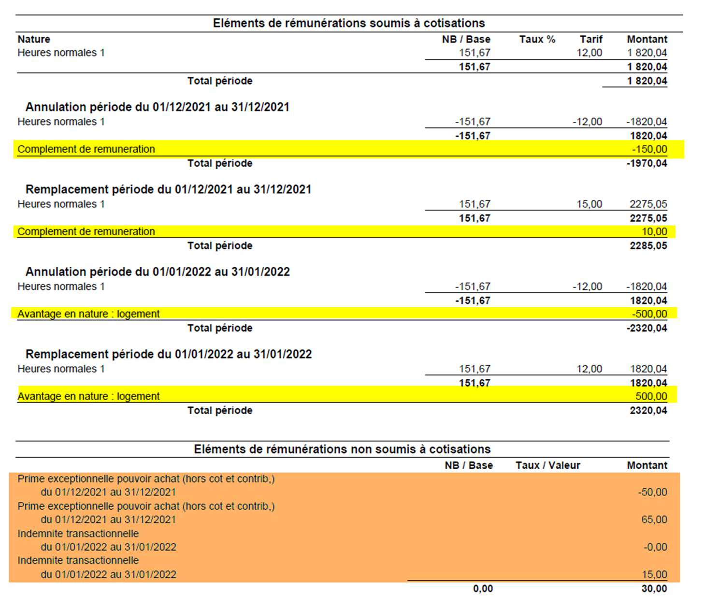


Rectification des autres rémunérations
Pour les éléments soumis à cotisations
: elles sont affichées dans le bloc
« Eléments de rémunérations soumis à cotisations » sous le même formalisme que les rémunérations horaires
Pour les éléments non soumis à cotisations : elle sont affichées dans le bloc « Eléments de rémunérations non soumis à cotisations » :
Une ligne reprend l’annulation de la déclaration initiale
Une seconde ligne affiche les valeurs en remplacement

Slide 32



Les allégements de cotisations
Pour chaque rectification, les allégements de la période sont recalculés et sont affichés en dessous du libellé Allègement de cotisations.
Total cotisations et contributions
Total PO: somme des cotisations dues par le salarié pour la période en cours et tenant compte de la rectification.
Total PP : somme des cotisations dues par l’employeur pour la période en cours et tenant compte de la rectification.

